Slide 1
История вопроса

Slide 2
ПО для выполнения лабораторных работ
Archi
ARIS,
Software Architeсt,
BPWin,
AllFusion Process Modeler,
Visio, Word, Excel,
draw.io

Slide 3
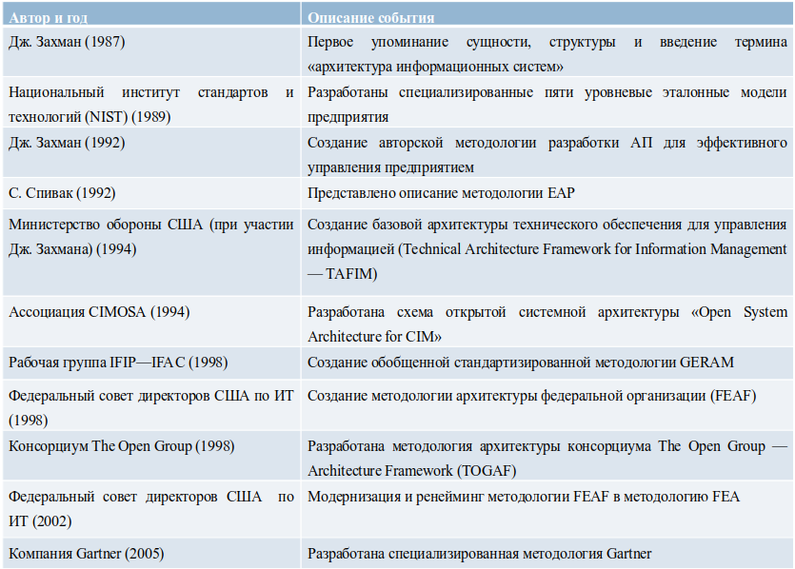
История вопроса

Slide 4
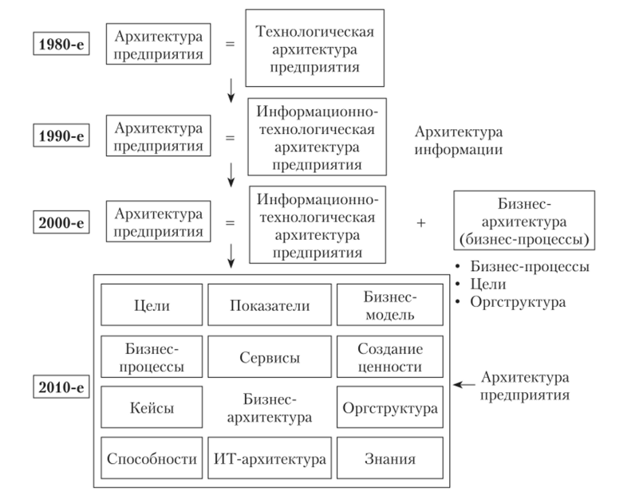
Представления об АП

Slide 5
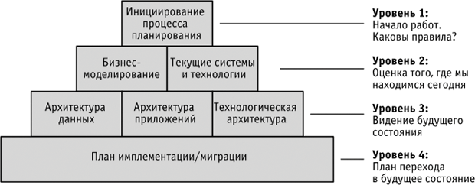
Планирование управления АП (Спивак)

Slide 6
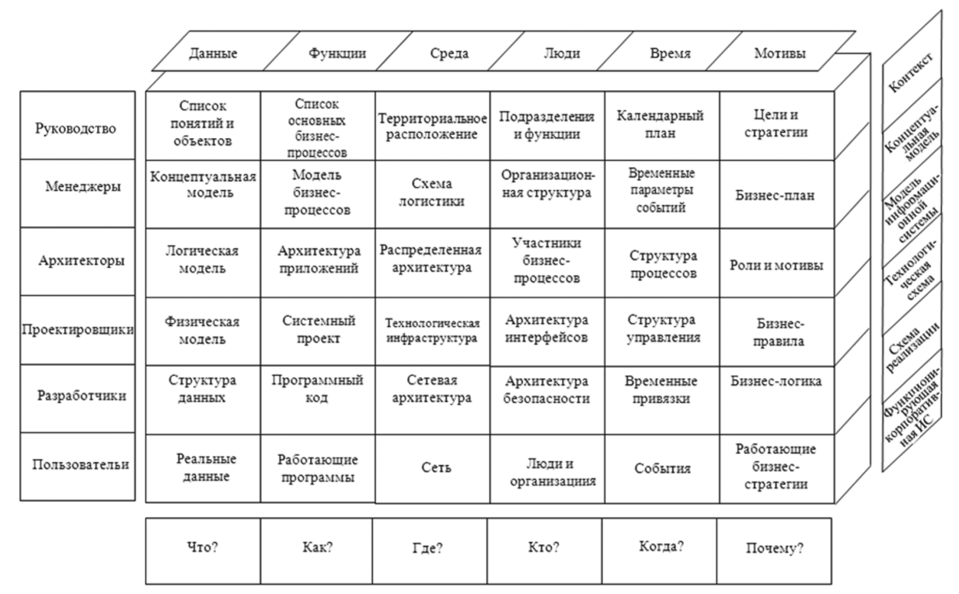
Метамодель Захмана

Slide 7
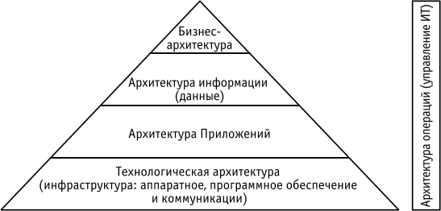
Домены АП

Slide 8
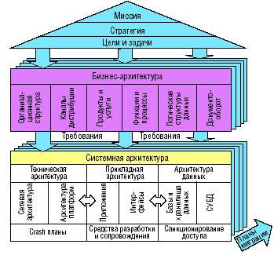

Slide 9
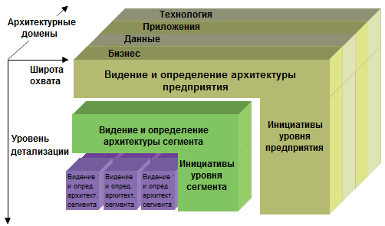
Принципы моделирования АП
множество точек зрения на разные представления в различных доменах.
качество архитектуры определяется связями между моделями.
архитектура д.б. целостностной.

Slide 10
